Slide 1
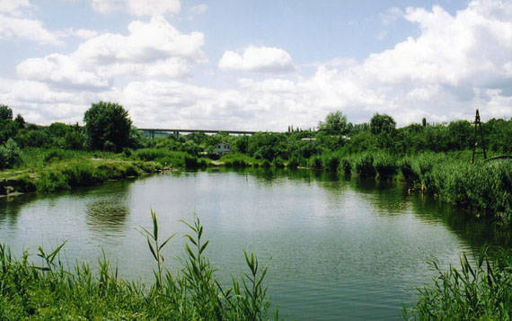
МБОУ Подозёрская СОШ
Жизнь
пресного водоёма
Урок по курсу ОКРУЖАЮЩИЙ МИР
4 класс
Учитель: Щавелёва Ольга Александровна

Slide 2
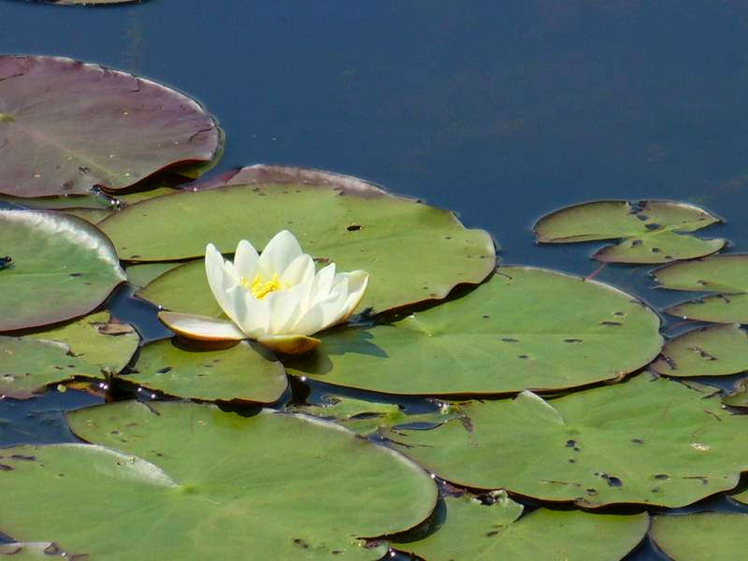
Лежит кувшинка на листке,
Как на плоту упругом,
И поплыла бы по реке
К приветливым подругам,
Да вот беда: привязан плот –
Он никуда не поплывет.

Slide 3
5
Т
2
Р
К
У
Я
6
7
9
В
П
М
1
З
3
С
А
А
8
Я
11
Б
К
Я
Л
А
Н
О
4
О
С
С
Щ
Т
10
12
П
Ж
Я
М
Б
Е
Р
Е
Г
И
Т
Е
Л
У
Г
А
О
Ч
О
Р
У
Л
У
Р
И
К
У
Х
Ч
И
С
Е
С
Ё
Ш
И
К
Ш
А
К
К
Т
П
К
К
Ь
Ц
М
К
О
А
Е
Е
А
Я
А
О
А
Н
Л
Л
Г
Ь
С
И
У
Л
М
Ь
К
Щ
А
И
К

Slide 4
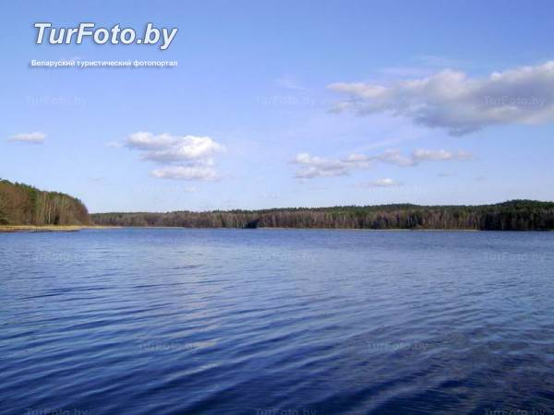

Slide 5
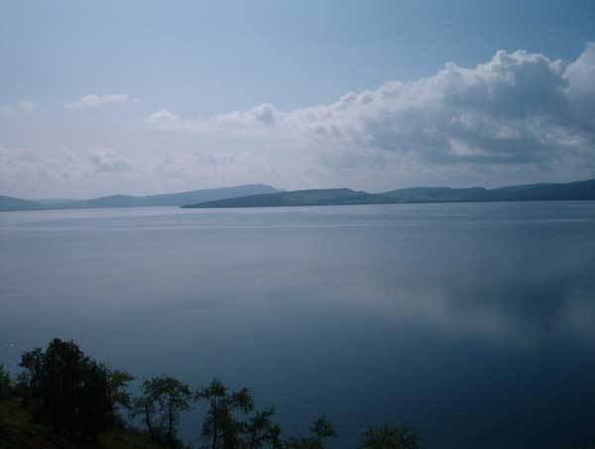
РАСТЕНИЯ ВОДОЁМА
В ВОДОЁМЕ
ЦЕЛИКОМ ПОГРУЖЁННЫЕ
НА
ПОВЕРХНОСТИ
НА БЕРЕГУ

Slide 6
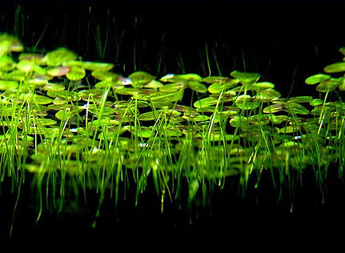
Заросли ряски состоят из множества отдельных плоских лепешек овальной формы размером меньше ногтя. Ряска относится к цветковым растениям. Но цветет она чрезвычайно редко. Цветки ее настолько малы, что их трудно увидеть невооруженным глазом.

Slide 7
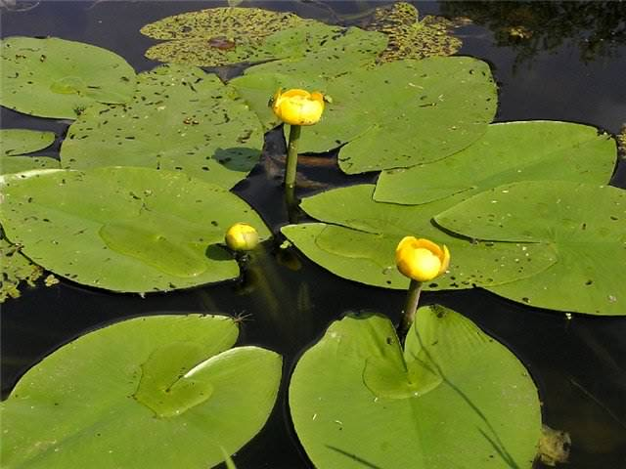
Цветок кубышки находится на конце длинной цветоножки, которая отрастает от корневища, лежащего на дне водоема. Листья растения крупные, плотные, округло-сердцевидной формы с глянцевой поверхностью.

Slide 8
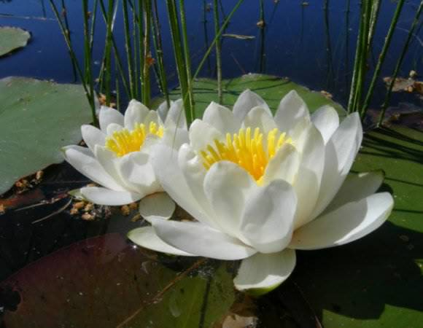
Белая кувшинка имеет толстое корневище на дне водоема. Цветки – чисто-белые с приятным тонким ароматом. Они всплывают на поверхность рано утром и раскрываются. К вечеру они снова закрываются и прячутся под воду. А если приближается ненастье, то цветки либо вовсе не показываются из воды, либо прячутся раньше времени.

Slide 9
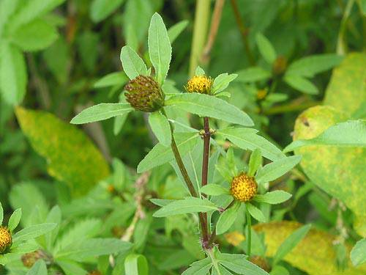
На берегах водоёма растет череда. Это лекарственное растение с семенами-колючками, которые цепляются за одежду.

Slide 10
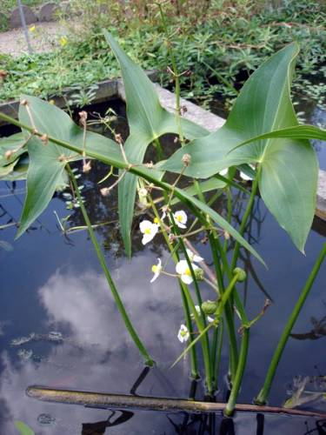
Стрелолист можно узнать по листьям, которые похожи на стрелы с большими широкими наконечниками. В высоту растение достигает одного метра.

Slide 11
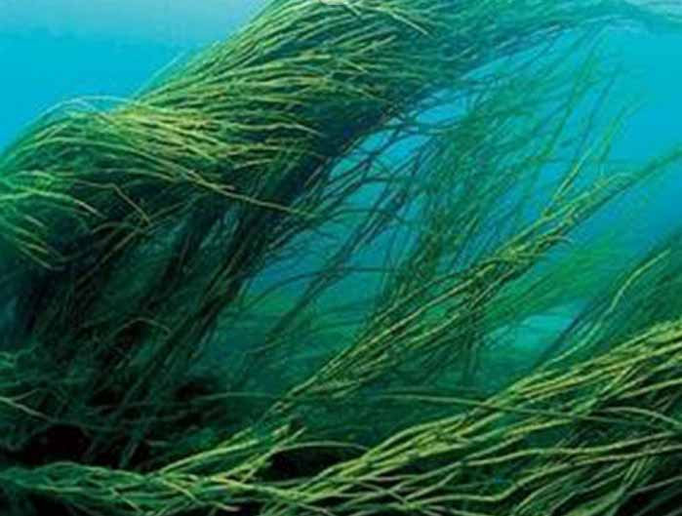
В толще воды плавают водоросли. Целиком погруженные в воду растения получают кислород для дыхания и углекислый газ для создания органических веществ из воды.

Slide 12
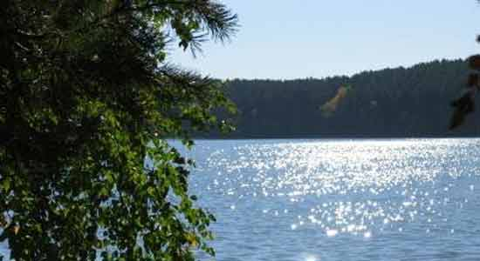
РАСТЕНИЯ ВОДОЁМОВ
ДАЮТ КИСЛОРОД
ДОМ ДЛЯ ЖИВОТНЫХ
ПИЩА ДЛЯ ЖИВОТНЫХ

Slide 13
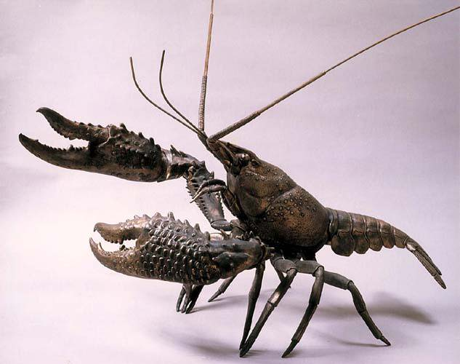
Под водой живет народ,
Ходит задом наперед.

Slide 14
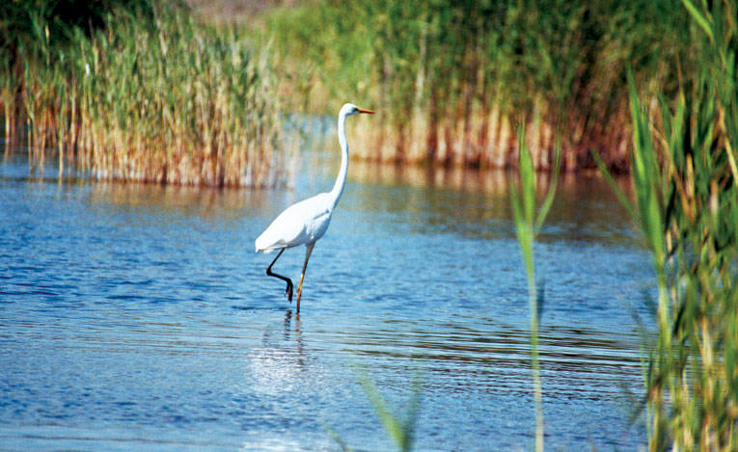
Длинным клювом тонким
Схватит лягушонка –
Капнет с клюва капля.
Кто же это?..

Slide 15
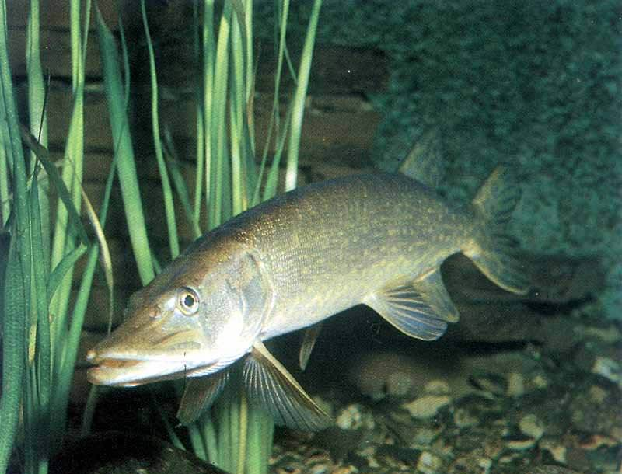
У нее во рту пила.
Под водой она жила.
Всех пугала, всех глотала,
А теперь – в котел попала.

Slide 16
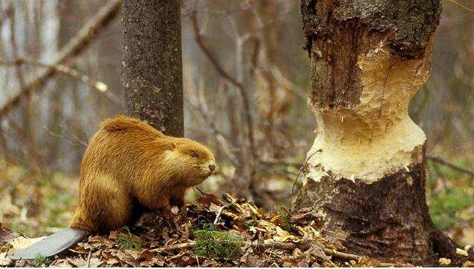
Водяные мастера
Строят дом без топора,
Дом из хвороста и тины
И плотину.

Slide 17
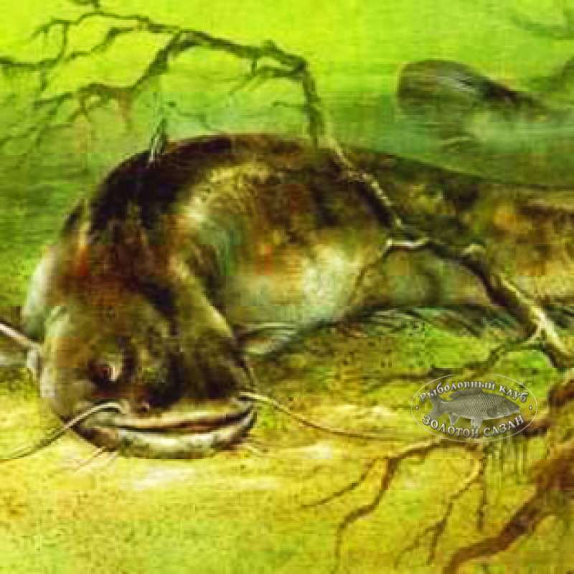
На дне, где тихо и темно,
Лежит усатое бревно.

Slide 18
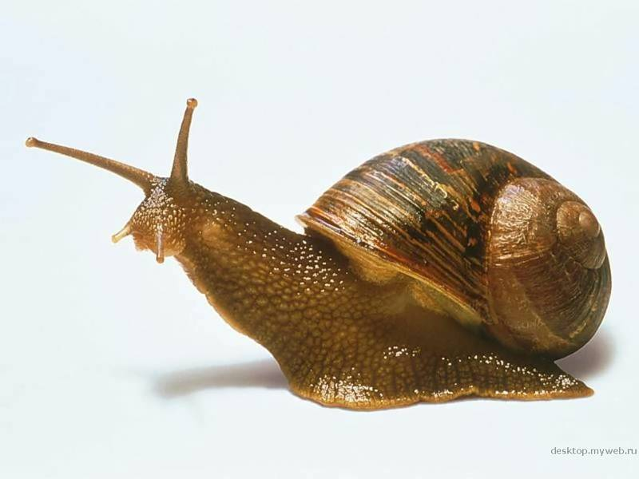
У кого глаза на рогах,
А дом на спине?

Slide 19
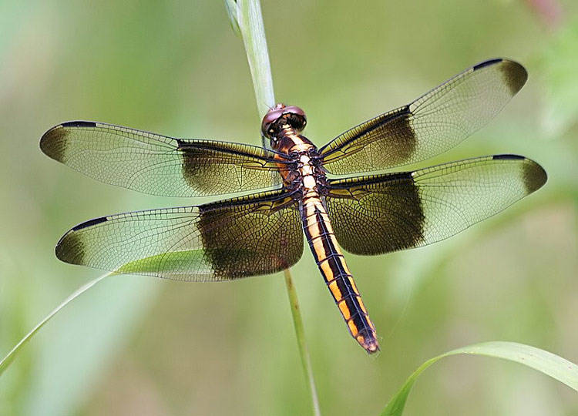
Голубой аэропланчик
Сел на белый одуванчик.

Slide 20
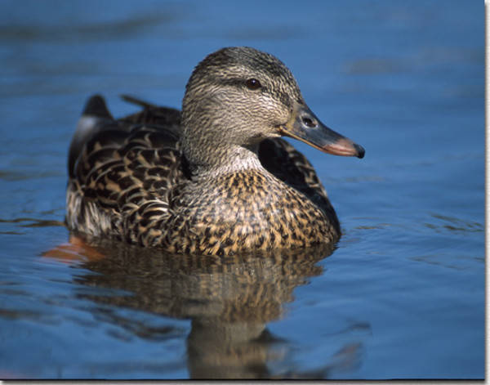
Пестрая крякушка
Ловит лягушек,
Ходит вразвалочку –
Спотыкалочку.

Slide 21
Интернет-источники
http://detirisuyut.ru/raspisan…
http://900igr.net/kartinki/okr…
http://vredno.com.ua/2010/08/1…
http://krasozera.narod.ru/shar…
http://pesik.su/2011/01/presny…
http://900igr.net/kartinki/okr…
http://900igr.net/kartinki/okr…
http://smotret-mir.ru/page/106
http://nobivac.ru.com/?ru=tagg…
http://otbrosi-on.ru/?rup=quat…
http://summer-fishing.narod.ru…
http://vyazanie-4you.info/arti…
http://raskrashkirus.ru/streko…
http://www.airflightstpeterspb…
http://fisher-fan.ru/?p=599
http://totalrating.ru/catalog/…
http://totalrating.ru/catalog/…
http://animalworld.com.ua/news…
http://affeeacol.ucoz.ru/news/…
http://www.aquatoria.by/rasten…
http://www.uzaok.ru/viewtopic.…

